Slide 1
Jeseň !

Slide 2
Rok má 4 ročné obdobia, viete ktoré ročné obdobie máme teraz?

Slide 3
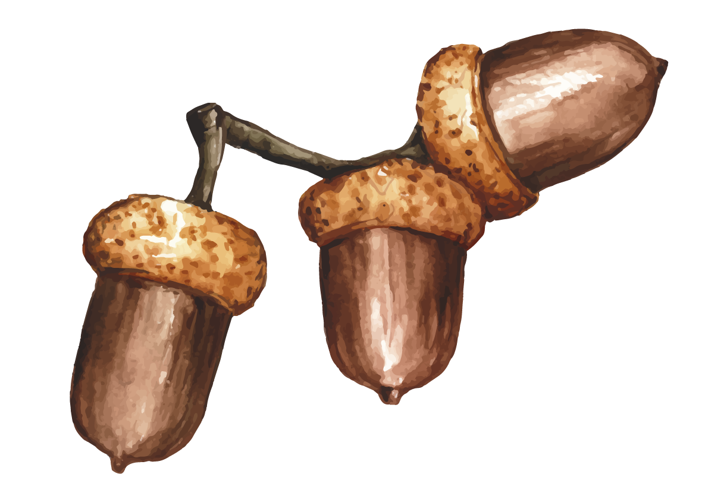
JESEŇ
Na známosť sa všetkým dáva,
že v jeseni lístie opadáva.
Šu - šu, šumia vetvičky,
vraj naplnia košíčky.
Slniečko sa raduje,
šarkan s vetrom tancuje.
Hop – cup, hop – cup tralala,
jeseň dary rozdáva.

Slide 4
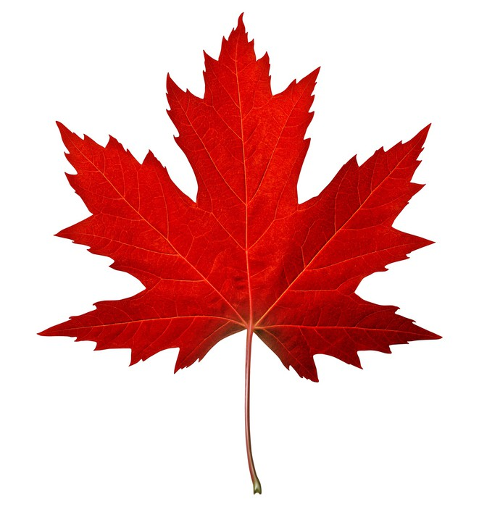
Pani Jeseň farbí listy, ale nepozná farby, naučme ju to.

Slide 5
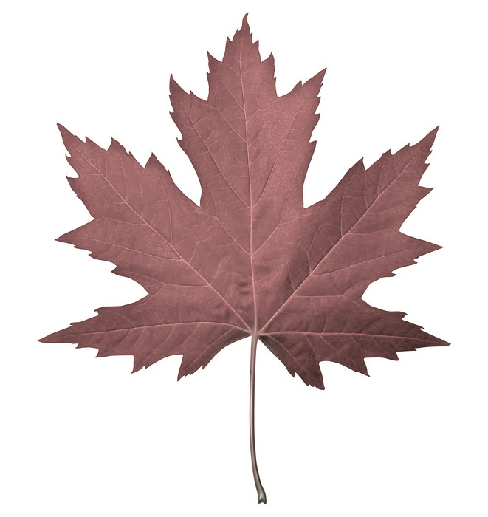
Spočítaj koľko listov
opadalo a koľko ostalo na strome.

Slide 6
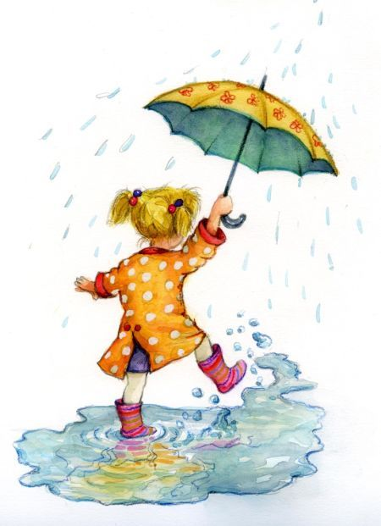
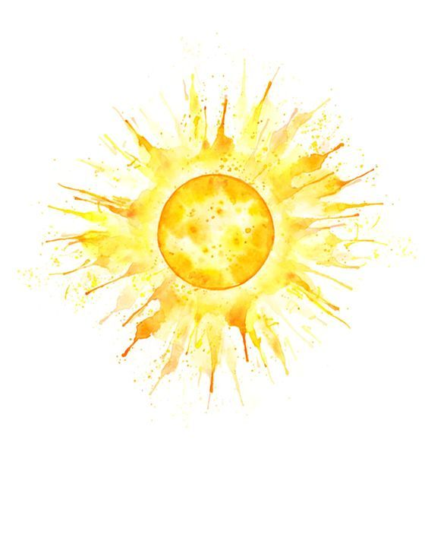
Jesenné počasie vie vždy prekvapiť

Slide 7
Akej farby je dáždnik?
Koľko kvapiek dažďa vidíš?
Čo si oblečieš keď prší?

